Slide 1
시각장애인을 위한 점자 교육 시스템
Braille Training System for the Blind
온
점
2015154009 김학진
2015154014 문준혁
2015154021 송민욱
2015154027 이세민

Slide 2
CONTENTS
1
6
종합 연구 개요
개발 환경 및 개발방법
2
7
관련 연구 및 사례
데모 환경 설계
3
8
시스템 수행 시나리오
업무분담
4
9
시스템 구성도
졸업 연구 수행 일정
5
1
0
시스템 모듈 상세 설계
필요기술 및 참고문헌

Slide 3
지적사항 및 답변
종합 연구 개요
관련 연구 및 사례
시각장애인을 대상으로 검증이 필요함
시각장애인의 생활 패턴과, 점자에 대한 인식, 점자 교육의 선호도 등 여러가지를 조사하고 검토하여 시각장애인의 필요성을 충족하는 방향으로 개발을 진행할 예정
시각장애인 관련 논문이나 기사 그리고 실제 시각장애인의 의견을 수렴하여 본 시스템이 시각장애인에 대한 당위성을 확보할 예정
시스템의 완성도를 높인 후에 시각장애인 복지관, 점자도서관 등 많은 시각장애인 관련 시설에서 주최하는 봉사활동에 참여하고 협조를 받아 테스트를 할 예정
2. SW개발 분량이 많아야 함
어플리케이션에서 모든 동작을 제스처와 음성으로 진행하는데 “온점” 만의 커스텀 제스처를 활용하여 제작
하드웨어에 사용하는 점자표현 및 회로제어 소스코드 개발
서버에서 사용하는 점자를 맵핑하고 데이터를 처리하는 SQL 설정
반응형 웹페이지를 제작하고 JSP의 데이터 입출력을 위한 소스코드 개발
어플리케이션 , 하드웨어 , 서버를 연동하는 코드 작성 및 서버구축 소스코드 필요
수행 시나리오
시스템 구성도
모듈 상세 설계
개발 환경 및 방법
데모 환경 설계
업무 분담
수행 일정
참고문헌

Slide 4



연구 개요
종합 연구 개요
관련 연구 및 사례
수행 시나리오
시스템 구성도
모듈 상세 설계
개발배경
시각장애인 86% 점자 해독 불가
시각장애 95% 이상 후천적 발생
시각장애인 70% 이상 20세 이후 발생
새롭게 점자를 습득하는 데 어려움
개발목표
시각장애인이 자가학습 할 수 있는 시스템 구성
음성인식을 통해 음성을 점자로 번역
커스텀 제스처를 통해 편의성을 높임
단계별 학습을 통해 자가 학습 진단
개발효과
조력자 없이 자가 학습 가능
점자를 음성으로 번역 하여 불편함 해소
커스텀 제스처로 기존 어플의 불편함 해소
개발 환경 및 방법
데모 환경 설계
업무 분담
수행 일정
참고문헌

Slide 5
관련 연구 및 사례
종합 연구 개요
관련 연구 및 사례
 | UI 적합성 | 점자키트 유무 | 단독 사용 | 학습 방법 | 웹 페이지 유무 | 단계별 학습
탭틸로 | X | O | X | △ | X | O
봄 | O | X | O | O | X | O
VC 진동 점자 학습 | O | X | O | X | X | X
온점 | O | O | O | O | O | O
수행 시나리오
시스템 구성도
모듈 상세 설계
개발 환경 및 방법
데모 환경 설계
업무 분담
수행 일정
참고문헌

Slide 6



시나리오 - 교육
종합 연구 개요
관련 연구 및 사례
초성
수행 시나리오
시스템 구성도
모듈 상세 설계
음성안내
DB
점자키트
개발 환경 및 방법
교육
데모 환경 설계
업무 분담
‘교육’기능 사용법을 음성으로 안내해준다.
DB로부터 점자데이터를 가져온다.
스마트폰 화면에 점자가 출력되며 점자키트에 해당 점자가 표현된다.
음성으로 점자를 읽어준다.
사용자가 점자키트를 만지며 학습한다.
수행 일정
참고문헌

Slide 7
시나리오 - 퀴즈
종합 연구 개요
관련 연구 및 사례
종성
수행 시나리오
점자키트
시스템 구성도
모듈 상세 설계
DB
개발 환경 및 방법
교육
데모 환경 설계
‘퀴즈’기능 사용법을 음성으로 안내해준다.
DB로부터 점자데이터를 가져온다.
점자키트에 점자가 출력된다.
사용자가 음성으로 답을 말한다.
제출한 음성을 확인시켜주고 답을 알려준다.
오답인 경우, DB의 오답 테이블에 업데이트된다.
업무 분담
수행 일정
참고문헌

Slide 8

시나리오 - 번역
종합 연구 개요
관련 연구 및 사례
번역
수행 시나리오
DB
시스템 구성도
가
모듈 상세 설계
개발 환경 및 방법
번역
데모 환경 설계
업무 분담
‘번역’기능 사용법을 음성으로 안내해준다.
터치스크린 드래그를 통해 번역하고자 하는 점자를 입력한다.
DB와 점자데이터를 비교하여 음성으로 말해준다.
DB의 많이 번역한 테이블에 업데이트한다.
수행 일정
참고문헌

Slide 9

시나리오 - 음성게시판
종합 연구 개요
관련 연구 및 사례
수행 시나리오
시스템 구성도
모듈 상세 설계
음성으로 게시글 작성
DB
웹
개발 환경 및 방법
데모 환경 설계
업무 분담
‘음성게시판’기능 사용법을 음성으로 안내해준다.
음성으로 게시글을 작성하고 작성한 게시글을 음성으로 들려준다.
DB에 저장하고 웹에 게시된다.
수행 일정
참고문헌

Slide 10
시나리오 – 웹
종합 연구 개요
관련 연구 및 사례
음성 게시글
수행 시나리오
많이 틀린 퀴즈
시스템 구성도
많이 번역한 단어
모듈 상세 설계
개발 환경 및 방법
DB
웹
데모 환경 설계
업무 분담
DB에서 오답 빈도수가 높은 단어, 번역 빈도수가 높은 단어, 음성으로 작성된 게시글 데이터를 가져온다
웹페이지에서 가져온 데이터를 나타낸다.
수행 일정
참고문헌

Slide 11


시스템 구성도
종합 연구 개요
관련 연구 및 사례
Bluetooth
수행 시나리오
시스템 구성도
점자표시키트
- 점자 표시
- 블루투스 통신
APP
- 점자 to 음성
- 음성 to 점자
- 단계별 학습
- 음성 게시판 - 점자 검색
웹 페이지
- 퀴즈,번역 결과 통계
- 의견 공유 게시판
모듈 상세 설계
개발 환경 및 방법
데모 환경 설계
업무 분담
수행 일정
웹 서버
- 점자 데이터 처리
- 시스템 연동
DB
- 점자 데이터
음성게시판 데이터
번역/퀴즈 결과 데이터
참고문헌

Slide 12
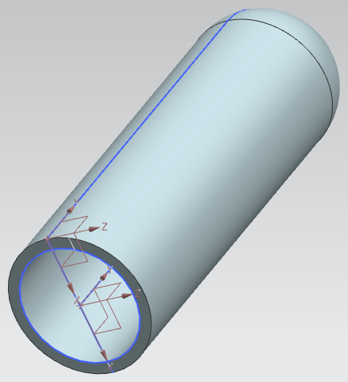
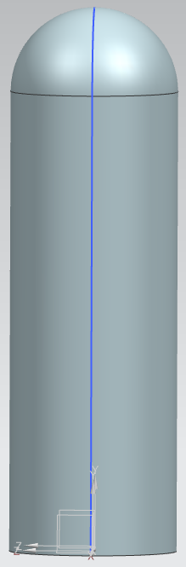
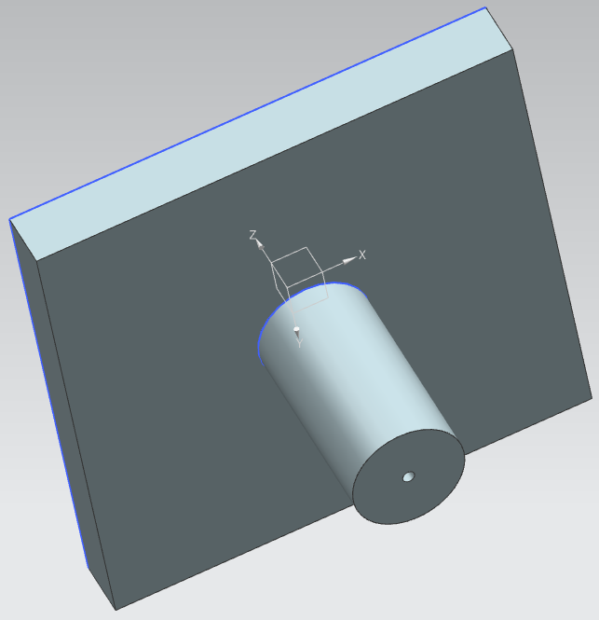
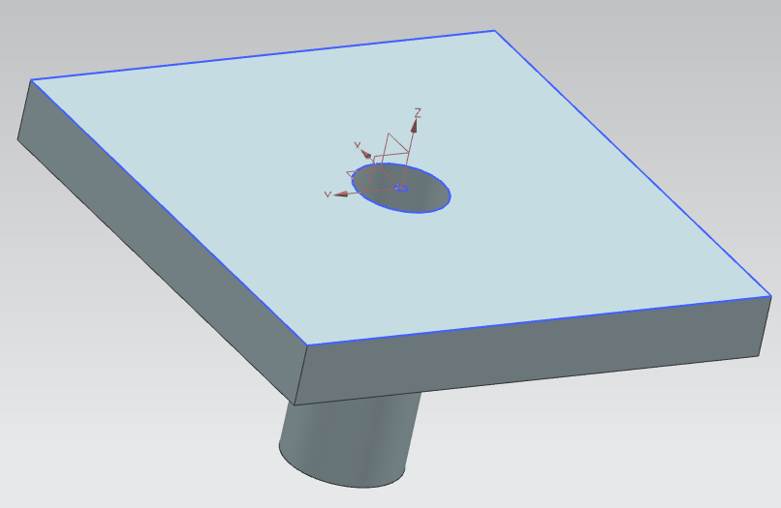
하드웨어 모식도(1)
종합 연구 개요
(1) 캡 모형
(2) 가이드 모형
관련 연구 및 사례
수행 시나리오
시스템 구성도
모듈 상세 설계
개발 환경 및 방법
데모 환경 설계
업무 분담
수행 일정
참고문헌

Slide 13
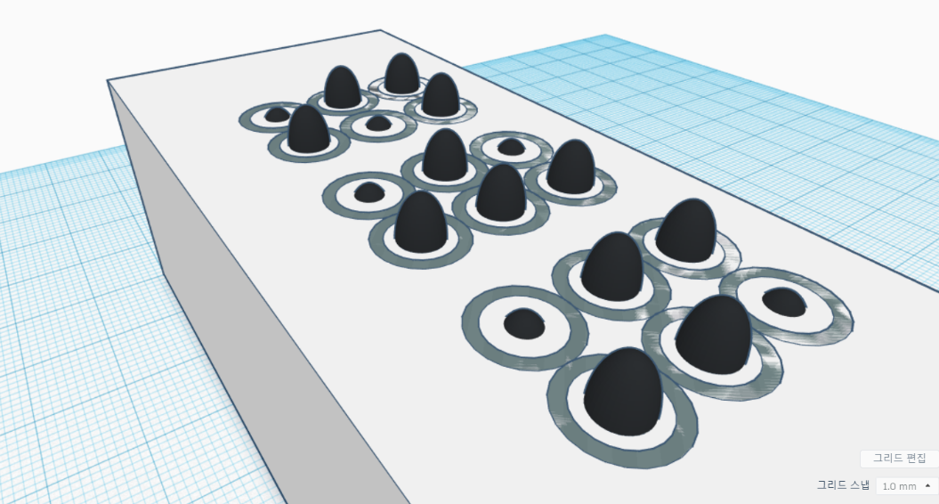
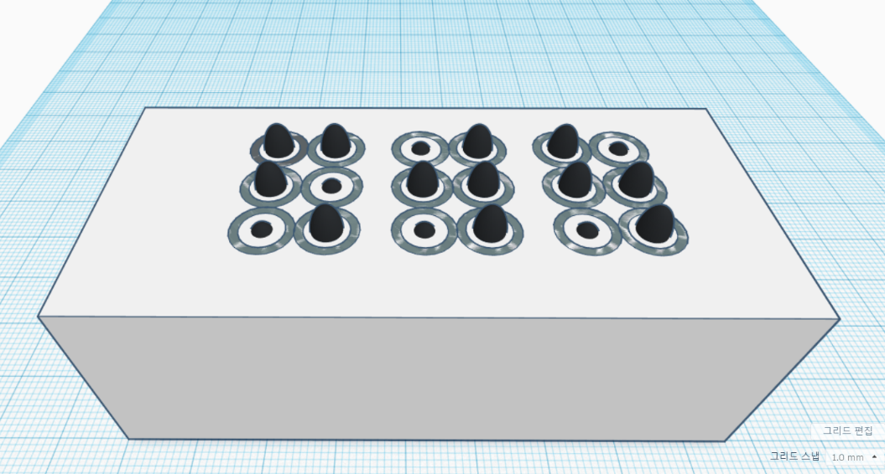
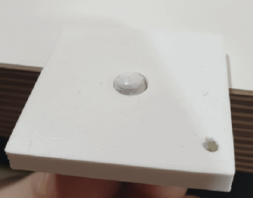
하드웨어 모식도(2)
종합 연구 개요
관련 연구 및 사례
수행 시나리오
시스템 구성도
모듈 상세 설계
개발 환경 및 방법
데모 환경 설계
업무 분담
수행 일정
참고문헌

Slide 14
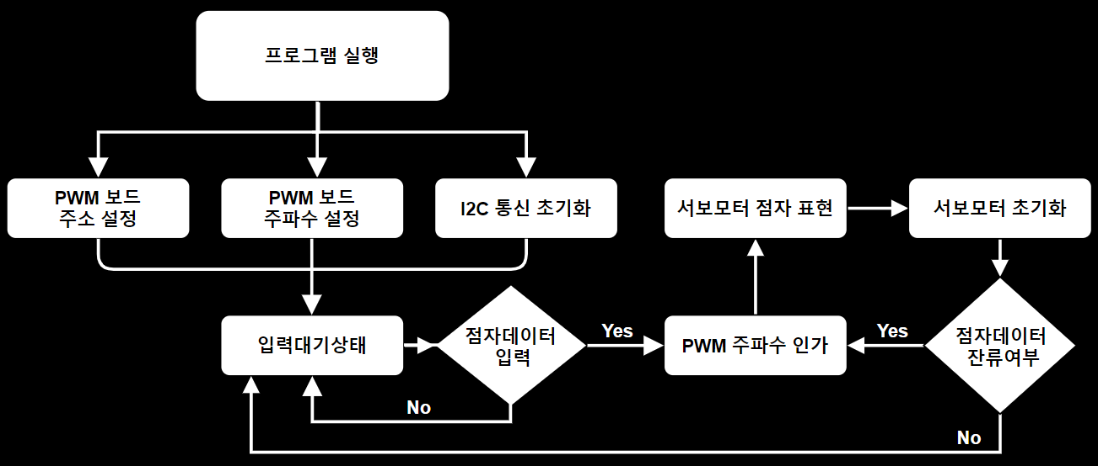
하드웨어 상세설계(1)
종합 연구 개요
(1) 점자 디바이스 흐름도
관련 연구 및 사례
수행 시나리오
시스템 구성도
모듈 상세 설계
개발 환경 및 방법
데모 환경 설계
업무 분담
수행 일정
참고문헌

Slide 15
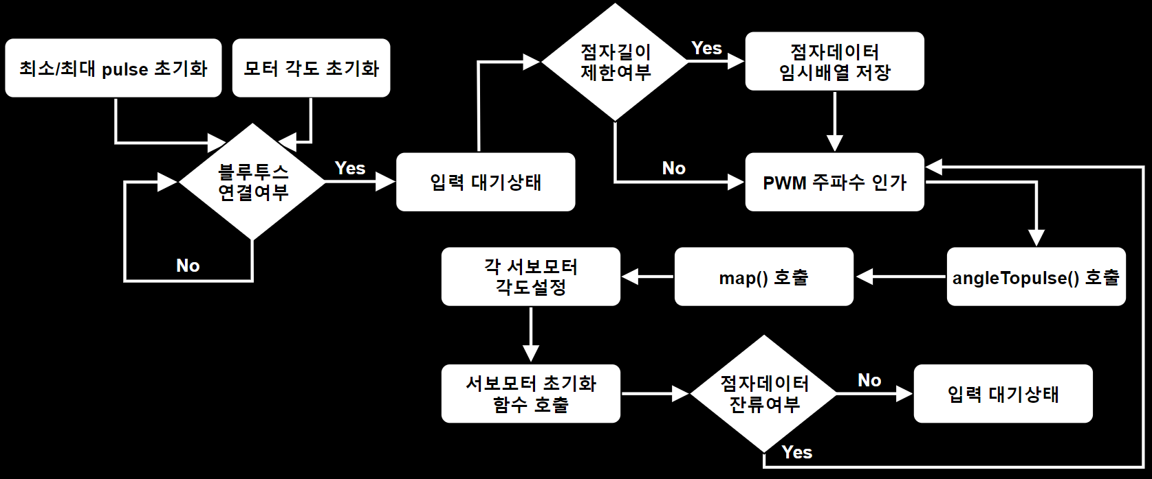
하드웨어 상세설계(2)
종합 연구 개요
(2) 점자 표현 서보모터 동작 흐름도
관련 연구 및 사례
수행 시나리오
시스템 구성도
모듈 상세 설계
개발 환경 및 방법
데모 환경 설계
업무 분담
수행 일정
참고문헌

Slide 16
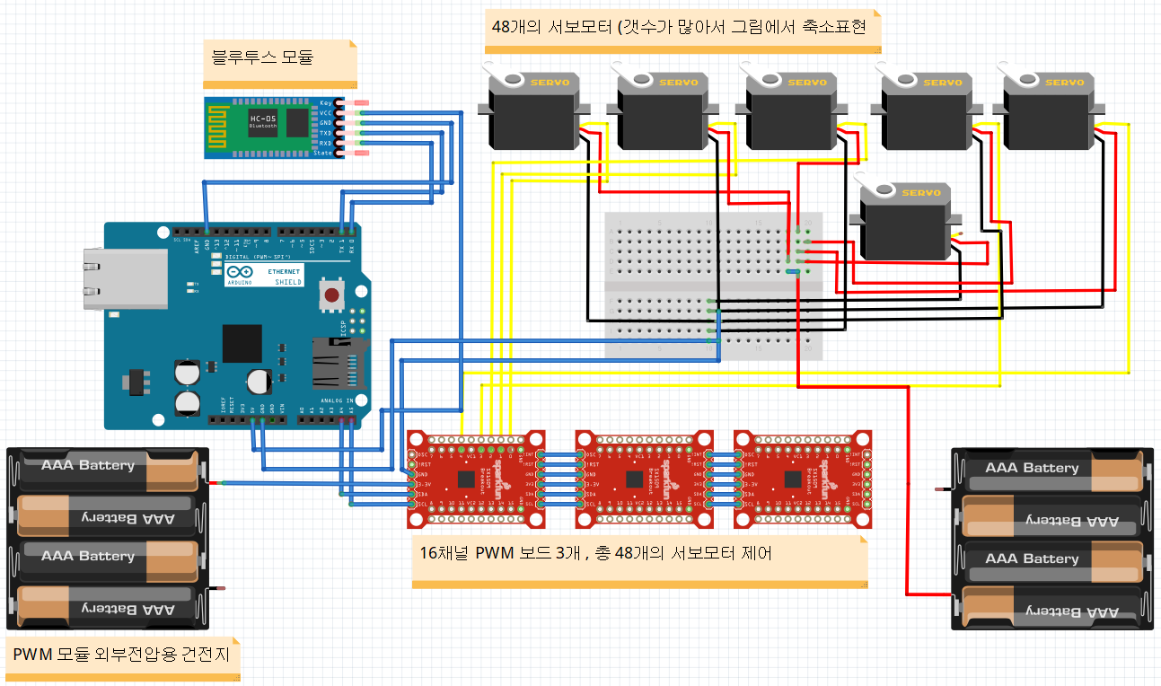
하드웨어 상세설계(3) - 회로도
종합 연구 개요
관련 연구 및 사례
수행 시나리오
시스템 구성도
모듈 상세 설계
개발 환경 및 방법
데모 환경 설계
업무 분담
수행 일정
참고문헌

Slide 17
하드웨어 상세설계 – API(1)
종합 연구 개요
관련 연구 및 사례
Adafruit_PWMServoDriver.h
분류 | 서보모터 / 헤더파일
기능 | 서보모터 동작 헤더파일
Map(int angle, int min, int max, SERVOMIN, SERVOMAX)
분류 | 서보모터 함수
기능 | 값의 범위를 변환
리턴값 | int
수행 시나리오
시스템 구성도
모듈 상세 설계
개발 환경 및 방법
angleToPulse(int angle)
분류 | 서보모터 / 함수
기능 | 각도를 주파소로 변환
리턴값 | 정수형 주파수 값
SoftwareSerial.h
분류 | 블루투스 모듈 / 헤더파일
기능 | 블루투스 모듈 동작 헤더파일
데모 환경 설계
업무 분담
수행 일정
참고문헌

Slide 18
하드웨어 상세설계 – API(2)
종합 연구 개요
관련 연구 및 사례
SoftwareSerial mySerial(int Tx, int Rx)
분류 | 블루투스 모듈 / 함수
기능 | 시리얼 통신을 위한 객체선언
리턴값 | SoftwareSerial 객체
Adafruit_PWMServoDriver(int address)
분류 | PWM 모듈 / 함수
기능 | PWM 객체 선언
리턴값 | Adafruit_PWMServoDriver 객체
수행 시나리오
시스템 구성도
모듈 상세 설계
개발 환경 및 방법
PWM.setPWMFreq(int frequncy)
분류 | PWM 모듈 / 함수
기능 | PWM 보드 주파수 초기화
리턴값 | void (실행함수)
PWM.setPWM(int pinNum, int on, angleToPulse(int angle))
분류 | PWM 모듈 / 함수
기능 | PWM 주파수 인가
리턴값 | void (실행함수)
데모 환경 설계
업무 분담
수행 일정
참고문헌

Slide 19
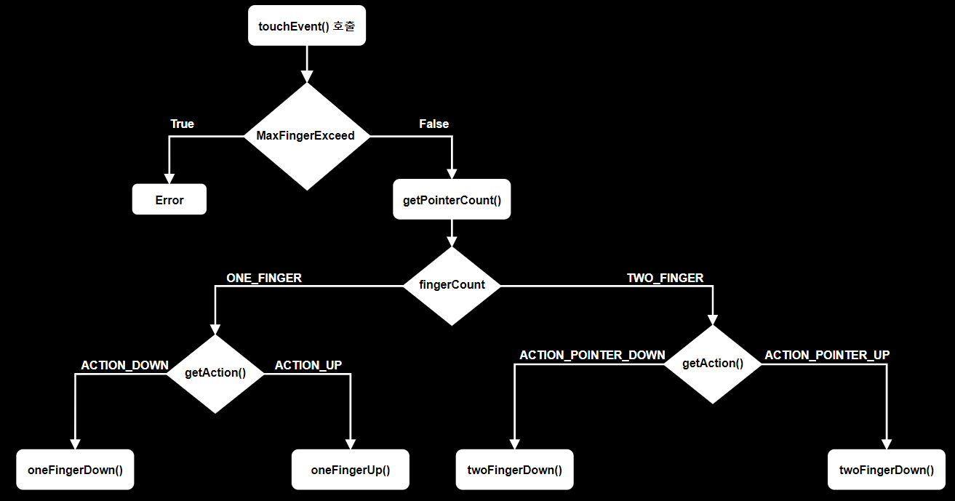
소프트웨어 상세설계 – 앱(1)
종합 연구 개요
커스텀 터치 흐름도(1)
관련 연구 및 사례
MaxFingerExceed - 손가락 개수 판단
[2개 이하 False]
getPointerCount - 손가락 개수 판단
수행 시나리오
시스템 구성도
모듈 상세 설계
개발 환경 및 방법
데모 환경 설계
업무 분담
수행 일정
참고문헌

Slide 20
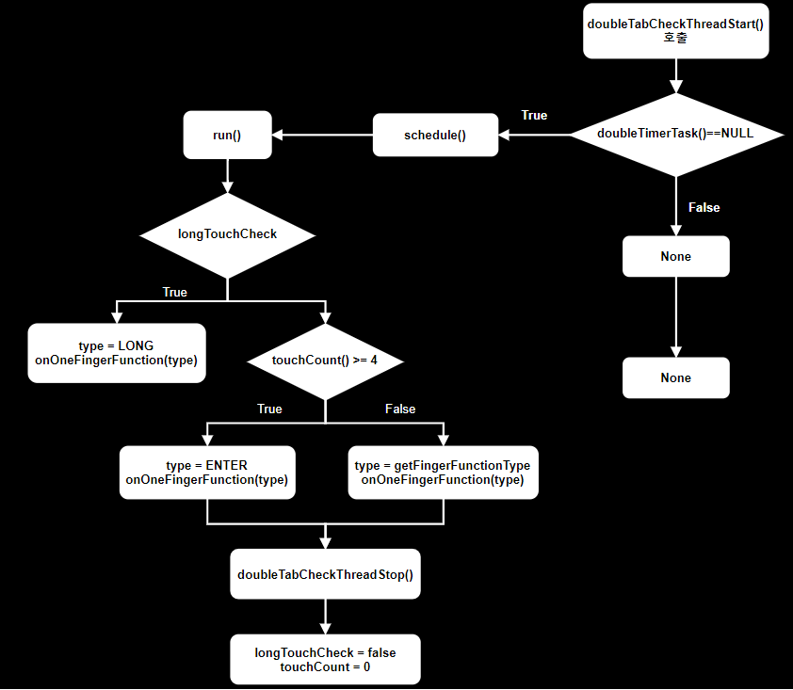
소프트웨어 상세설계 – 앱(2)
종합 연구 개요
커스텀 터치 흐름도(2)
관련 연구 및 사례
수행 시나리오
시스템 구성도
모듈 상세 설계
개발 환경 및 방법
데모 환경 설계
업무 분담
수행 일정
longTouchCheck - 롱 터치 판정
touchCount - 4이상이면 더블 탭
참고문헌

Slide 21
소프트웨어 상세설계 – 앱(3)
종합 연구 개요
커스텀 터치(1)
관련 연구 및 사례
Custom TouchConnect Listener | void touchEvent(MotionEvent event) | 기존의 touchEvent를 커스텀하기 위한 인터페이스
Custom TouchEvent Listener | void onOneFingerFunction(FingerFunctionType fft) | FingerFunctionType을 인자로 받아 그에 맞는 기능을 수행
 | void onTwoFingerFunction(FingerFunctionType fft)
Finger Location | void setDownLocation(MotionEvent event, int fc) | MotionEvent를 받아와 손가락 수에 해당하는 up/down 좌표를 저장
 | void setUpLocation(MotionEvent event, int fc)
FingerFunction Process | FingerFunctionType getFingerFunctionType(FingerLocation fl) | FingerLocation에서 좌표를 받아서 각 좌표의 차이를 이용해 상하좌우 드래그를 판정
FingerFunction Type | Int getNumber() | 정의된 TYPE을 반환한다
수행 시나리오
시스템 구성도
모듈 상세 설계
개발 환경 및 방법
데모 환경 설계
업무 분담
수행 일정
참고문헌

Slide 22
소프트웨어 상세설계 – 앱(4)
종합 연구 개요
커스텀 터치(2)
관련 연구 및 사례
void touchEvent(MotionEvent event) | 터치 이벤트 처리 함수
void oneFingerDown(MotionEvent event, int fc) | 한 손가락의 이벤트를 처리하는 함수
void oneFiingerUp(MotionEvent event, int fc)
void twoFingerDown(MotionEvent event, int fc) | 두 손가락의 이벤트를 처리하는 함수
void twoFingerUp(MotionEvent event, int fc)
synchronized void doubleTabCheckThreadStart() | 더블 탭 이벤트 판정 쓰레드
synchronized void longTouchThreadStart() | 롱 터치 이벤트 판정 쓰레드
수행 시나리오
시스템 구성도
모듈 상세 설계
개발 환경 및 방법
데모 환경 설계
업무 분담
수행 일정
참고문헌

Slide 23
소프트웨어 상세설계 – 앱(5)
종합 연구 개요
메뉴 & 음성
관련 연구 및 사례
MenuTree Manager | void setMenuImageTree | 각 메뉴를 트리에 등록
 | Menu getMenuName(Deque<Integer> deque) | 해당 메뉴이름을 가져오는 함수
 | TreeNode getMenuTreeNode(Deque<Integer> deque) | Deque 안에 있는 Index정보를 이용하여 Root노드부터 탐색 후 해당 노드를 반환하는 함수
MediaPlayer Singleton | void start(Queue<Integer> IdQue, String ttsText) | 음성 API를 통해 tts 출력을 위한 함수
 | void focusSoundStart() | 포커스가 잡힌 음성을 출력하는 함수
 | boolean checkMediaShield) | 현재 음성이 멈추지 않게 하기 위한 함수
수행 시나리오
시스템 구성도
모듈 상세 설계
개발 환경 및 방법
데모 환경 설계
업무 분담
수행 일정
참고문헌

Slide 24
소프트웨어 상세설계 – 앱(6)
종합 연구 개요
권한 & 데이터베이스
관련 연구 및 사례
Permission CheckModule | int checkPermission() | 권한 사용 여부를 판단하는 함수
 | void startPermissionGuide(int permissionCheck) | 권한 사용 안내를 위한 함수
DBHelper | void insert(String letterName, String dotMatrix) | 데이터베이스에 데이터를 저장하는 함수
 | ArrayList<OnDotData> delete(String dotMatrix) | 데이터베이스에 저장되어 있는 데이터를 삭제하는 함수
 | ArrayList<OnDotData> getResult() | 데이터베이스에 저장되어 있는데이터를 불러오는 함수
DBManager | void save(String letterName, String dotMatrix) | DBHelper를 통해 저장하려는 점자 데이터를 전달하는 함수
 | ArrayList<OnDotData> delete(String dotMatrix) | 점자데이터를 DBHelper로 현재 화면 점자 정보를 전달하여 삭제하는 함수
수행 시나리오
시스템 구성도
모듈 상세 설계
개발 환경 및 방법
데모 환경 설계
업무 분담
수행 일정
참고문헌

Slide 25
소프트웨어 상세설계 – 서버
종합 연구 개요
권한 & 데이터베이스
관련 연구 및 사례
DB Connection | Connection conn | DB와 연결하는 객체
 | Statement stmt | 쿼리문을 보내기 위한 객체
 | PreparedStatement ps | 가변적 쿼리 처리를 위한 객체
Board | Public int write_board | 게시글 작성을 위한 함수
 | Public ArrayList<BoardBean> getList | DB에 있는 게시글을 받아오기 위한 함수
Quiz | Public int write_quiz | 많이 틀린 퀴즈를 순위화하여 웹페이지에 보여주는 함수
 | Public int delete_quiz | 많이 틀린 퀴즈 데이터를 삭제하는 함수
Translate | Public int write_translate | 많이 번역한 단어를 순위화하여 웹페이지에 보여주는 함수
 | Public int delete_translate | 많이 번역한 단어 데이터를 삭제하는 함수
수행 시나리오
시스템 구성도
모듈 상세 설계
개발 환경 및 방법
데모 환경 설계
업무 분담
수행 일정
참고문헌

Slide 26
소프트웨어 상세설계 – DB
종합 연구 개요
데이터베이스 테이블
관련 연구 및 사례
수행 시나리오
Initial_dots
Id(int) | 주키
Word(string) | 문자
Type(int) | 문자 구분
Dots(int) | 외래키
Word_dots
Id(int) | 주키
Word(string) | 단어 데이터
Dots(int) | 외래키
translatelog
Id(int) | 주키
Word(string) | 단어 데이터
Count(int) | 카운트횟수
시스템 구성도
모듈 상세 설계
개발 환경 및 방법
데모 환경 설계
wronglog
Id(int) | 주키
Word(string) | 점자 데이터
count | 카운트횟수
account
Id(int) | 주키
Admin_id (string) | 관리자 ID
Admin_pass (string) | 관리자 PASSWD
boards
Id(int) | 주키
Title | 글제목
contents | 글내용
articleNum | 글번호
viewNum | 조회수
업무 분담
수행 일정
참고문헌

Slide 27
개발환경
종합 연구 개요
하드웨어 개발환경
관련 연구 및 사례
구분 | 기능
Arduino Uno | 점자키트를 만들기 위한 보드
PCA9685 | 48개의 서보모터를 제어
HM-10 | 아두이노 – 안드로이드 간 블루투스 통신
SG90 | 점자를 표현하기 위한 서보모터
NX10.0 | 3D 프린터 모델링
ARDUINO IDE | 아두이노 개발 환경
수행 시나리오
시스템 구성도
모듈 상세 설계
개발 환경 및 방법
데모 환경 설계
소프트웨어 개발환경
업무 분담
구분 | 개발도구 | 버전
서버 | Apache Tomcat / Linux | 9.0 / Linux2 Ami
DBMS | RDS / MySQL | Ver 8.0
웹 | VScode, Eclipse | Ver 1.39 / Ver 4.11.0
어플리케이션 | Android Studio | Ver 3.5.1 (API 23)
수행 일정
참고문헌

Slide 28
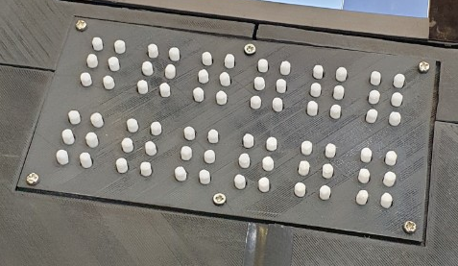
아두이노
종합 연구 개요
관련 연구 및 사례
‘Arduino IDE’와 ‘Arduino Uno’를 사용하여 점자 키트 개발
Bluetooth 모듈을 통해 스마트폰과 데이터 통신
블루투스 통신을 하기위해 SoftwareSerial.h 헤더파일 사용
서보모터 제어를 하기위해 Servo.h 헤더파일 사용
PWM 서보모터 드라이버 모듈을 통한 디바이스 크기 축소
점자의 입체모양을 표현하기 위해 낚시줄과 스프링과 서보모터를 연결한 후 플라스틱 원형 캡을 사용
디바이스 외형은 3D프린터로 제작
점자 표현의 한계를 극복하기위해 점자 버퍼를 사용
수행 시나리오
시스템 구성도
모듈 상세 설계
개발 환경 및 방법
데모 환경 설계
업무 분담
수행 일정
참고문헌

Slide 29
안드로이드 APP
종합 연구 개요
관련 연구 및 사례
‘안드로이드 스튜디오’와 JAVA를 사용하여 사용자에게 제공하는 애플리케이션 개발
아두이노 연동을 위한 블루투스 통신 구축
웹 서버를 통해서 DB와 연동
안드로이드 ‘Material design’을 사용하여 깔끔한 UI 사용
시각장애인이 손쉽게 사용할 수 있는 UI 를 만듦
모든 메뉴 이동과 기능 사용은 ‘Drag & Drop’ 과 ‘Shaking’ 사용
‘Drag & Drop’ 과 ‘Shaking’의 규칙을 설정하여 시각장애인이 편하게 사용할 수 있게 함
음성 API (구글 Speech API, Kakao의 API) 를 사용하여 STT , TTS를 구현
'한글 점자 번역 오픈 소스' 를 사용해서 음성 인식 결과를 비교 후 해당 점자를 디바이스로 전송
수행 시나리오
시스템 구성도
모듈 상세 설계
개발 환경 및 방법
데모 환경 설계
업무 분담
수행 일정
참고문헌

Slide 30
웹 서버 및 웹 페이지
종합 연구 개요
'AWS' 에 Linux 를 설치하여 ‘Apache Tomcat’ 를 구축
‘Apache Tomcat’에서 ‘JSP’를 사용하여 서버 로직을 구축
APP, WEB, DB 간 데이터 이동을 처리
관련 연구 및 사례
수행 시나리오
시스템 구성도
모듈 상세 설계
‘안드로이드 스튜디오’와 JAVA를 사용하여 사용자에게 제공하는 반응형 웹페이지 개발
HTML, CSS 를 사용하여 스마트폰과 PC에서 동시에 지원하는 UI 제작
JavaScript를 활용하여 유동적인 웹 페이지를 구축
DB 서버에서 데이터를 ‘json’ 포맷으로 데이터 가공
시각장애인의 건의사항 게시판 구현
번역 빈도수가 높은 단어와 오답률이 높은 단어에 대한 데이터 통계를 그래프로 표현
개발 환경 및 방법
데모 환경 설계
업무 분담
수행 일정
참고문헌

Slide 31
데이터베이스
종합 연구 개요
‘AWS RDS’의 'MySQL'을 사용하여 데이터베이스 구축
DA#을 사용하여 데이터데이터 베이스를 설계D
ER Diagram을 활용하여 데이터베이스 설계
ADA# 기본 모델 설계# 기본 모델 설계
'Public IP'를 설정하여 'EndPoint'로 WEB서버에서 접속
WEB 과 APP 의 점자 관련 데이터를 포함
애플리케이션으로부터 각종 단어 리스트들을 수신하여 저장
한글과 점자를 매핑하는 테이블 설계
관련 연구 및 사례
수행 시나리오
시스템 구성도
모듈 상세 설계
개발 환경 및 방법
데모 환경 설계
업무 분담
수행 일정
참고문헌

Slide 32


데모 환경 설계
종합 연구 개요
관련 연구 및 사례
데모 환경 구성
아두이노 : 3D프린터를 활용하여 점자키트가 완성된 상태
노트북 : 아두이노 소스코드 업로드 및 서버 구동
스마트폰 : 어플리케이션 동작 및 체험
모니터 : 웹페이지 확인
수행 시나리오
시스템 구성도
모듈 상세 설계
어플리케이션
개발 환경 및 방법
데모 순서
점자키트 전원 ON
서버 구동
스마트폰-점자키트 블루투스 연동
스마트폰에서 교육, 퀴즈 기능을 시연
점자키트에서 결과를 확인
스마트폰에서 번역과 음성게시판을 시연
웹에서 결과를 확인
데모 환경 설계
업무 분담
수행 일정
참고문헌
점자키트
서버 및 웹

Slide 33
업무 분담
종합 연구 개요
관련 연구 및 사례
 | 김학진(팀장) | 문준혁 | 송민욱 | 이세민
자료수집 | 앱, 서버, DB 연동 방법 및 활용방안 조사 | TTS, STT API 사용법 & 실례 조사 | 제스처&드래그 인터페이스 조사 기존 어플 기술 조사 | 아두이노 부품 및 실례 조사
설계 | 서버 설계 회로 설계 | 앱 구조 설계 DB 스키마 설계 | 앱 구조 설계 DB 스키마 설계 | 회로 설계 서버 설계
구현 | APP, DB, Web의 연동 서버 구현 | TTS&STT를 사용한 음성인식 기능 구현 | 제스처&드래그를 사용한 모션기능 구현 | 아두이노를 활용한 점자 키트 구현
수행 시나리오
시스템 구성도
모듈 상세 설계
개발 환경 및 방법
데모 환경 설계
업무 분담
수행 일정
참고문헌

Slide 34
졸업연구 수행 일정
종합 연구 개요
추진사항 | 상세 내용 |  | 19 | 2020
 |  |  | 12 | 1 | 2 | 3 | 4 | 5 | 6 | 7
계획 | 유사 컨텐츠 실례 조사 및 기능 비교
분석 | 요구사항 정의 및 분석
설계 | 소프트웨어 설계
 | 하드웨어 설계
 | 앱 기능 매뉴얼 설계
개발 | DB 구현
 | 제스처 기능 개발
 | 점자 키트 개발
 | 음성인식 기능 개발
 | 프로토 타입 개발
 | 웹 | 클라이언트 구현
 |  | 서버 구현
 | 매뉴얼 작성
테스트 | 샘플링 제작 및 피드백
종료 | 최종 결과물 산출
관련 연구 및 사례
수행 시나리오
시스템 구성도
모듈 상세 설계
개발 환경 및 방법
데모 환경 설계
업무 분담
수행 일정
참고문헌

Slide 35
졸업연구 진행 상황
종합 연구 개요
모듈명 | 세부모듈 | 진도 / 전체진도 |  | 문제점 | 해결방안
아두이노 (점자키트) | 모터 및 PWM제어 | 90% | 70% | 점자표현을 위한 3D 모델링의 수치가 정교함을 요함 | 여러 버전의 모델링을 통한 정확한 수치 설정
 | 블루투스 연동 | 70%
 | 3D모델링 | 50% |  | 모터 배치 및 낚시줄의 길이설정 | 시행착오를 통한 정교한 수치 설정
애플리케이션 | 사용자 인터페이스 | 10% | 44% | 우선순위가 밀려남 | 다른 모듈 구현 후 개발예정
 | 커스텀 제스처 | 70% |  | 정밀한 제스처 컨트롤의 어려움 | 시행착오를 통한 테스트
 | 음성 API | 40% |  | 음성 인식을 본 어플에 맞게 커스텀 하는 것의 어려움 | API 및 오픈소스 참조
 | 블루투스 연동 | 70% |  | 연결단계의 시각장애인 접근성 | 맞춤 코드작성 후 테스트
 | 어플 주요 기능 ( 번역 / 교육 / 퀴즈 ) | 40% |  | 점자키트와 통합테스트 불가 | 점자키트 완성 후 테스트
웹서버/DB | 데이터베이스 설계 | 80% | 50% | 점자 데이터의 가공 | 시행착오 후 ‘온점’에 맞는 DB설계
 | 프론트엔드 | 10% |  | 기본 디자인만 구현상태 | 백엔드 로직 완성 후 구현
 | 백엔드 | 60% |  | 최소한의 로직만 만들어 둔 상태 | 통합테스트를 통한 구현
전체 |  | 48%
관련 연구 및 사례
수행 시나리오
시스템 구성도
모듈 상세 설계
개발 환경 및 방법
데모 환경 설계
업무 분담
수행 일정
참고문헌

Slide 36
GitHub
종합 연구 개요
관련 연구 및 사례
GitHub 프로젝트 주소
- https://github.com/ed502/On_Dot
GitHub ID
https://github.com/martin01202 : 김학진
https://github.com/mjhstar : 문준혁
https://github.com/minuk1236 : 송민욱
https://github.com/ed502 : 이세민
수행 시나리오
시스템 구성도
모듈 상세 설계
개발 환경 및 방법
데모 환경 설계
업무 분담
수행 일정
참고문헌

Slide 37
참고 문헌
종합 연구 개요
관련 연구 및 사례
보건복지부 , “2017년 장애인 실태조사”, 정책보고서 2017-90, 발간등록 11-1352000-000568-12
탭틸로, “탭틸로 사용설명서”, https://www.taptilo.com/kor, (2019/11/10)
봄 – 시각장애인을 위한 점자학습, https://github.com/ch-Yoon/refectoring_braille , ch-Yoon
뉴스토마토, “VC 진동점자학습”, http://www.newstomato.com/ReadNews.aspx?no=906184, (2019/11/18)
한글 – 점자 번역 파이썬 프로그램 , https://github.com/hyonzin/hangul-braille-converter , hyonzin
한국시각장애인 연합회 , “시각장애인의 이해”, http://www.kbuwel.or.kr/Blind/Braille , (2019/11/15)
JEREMY BLUM, 2014/05/26, 익스플로링 아두이노, 한빛아카데미
수행 시나리오
시스템 구성도
모듈 상세 설계
개발 환경 및 방법
데모 환경 설계
업무 분담
수행 일정
참고문헌

Slide 38
Q&A

